Slide 1
时序差分法
袁莎, 白朔天, 唐杰. 强化学习（微课版）. 清华大学出版社

Slide 2
教学提纲
1
掌握时序差分法的基本原理
2
掌握 TD(0) 预测与控制问题求解
3
掌握 n 步预测与控制问题求解

Slide 3
时序差分发
• 时序差分法（Temporal-Difference Learning, TD 法）是一种解决最优控制问题的方法。
• 时序差分法延续了蒙特卡洛法的无模型求解思想，从交互经验数据中进行学习。
• 时序差分法也保留了动态规划法中的自举思想，基于后续状态的估计值来更新当前状态的估计值。
• 最重要的是，时序差分法无需等待一个完整交互序列的结束即可进行学习。可以解决需要参与者持续与环境互动并做出决策的控制问题。

Slide 4


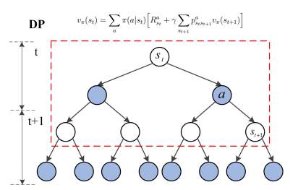


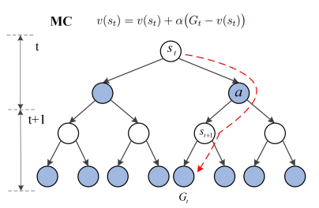
TD(0) 预测
首先我们回顾状态值函数的定义式，状态 在策略 𝜋 下的状态值函数为：
动态规划法通过下式计算状态值函数：
蒙特卡洛法通过下式计算状态值函数：
动态规划法和蒙特卡洛法的图解如图所示，可以看出，
动态规划法求解状态 S_{t} 的状态值函数时，需要利用
所有后续状态 S_{t+1} 。蒙特卡洛法求解状态 S_{t} 的状态
值函数时，需要等到一个完整序列的结束。

Slide 5
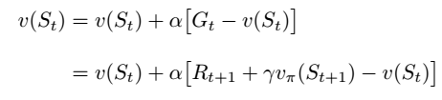


TD(0) 预测
时序差分法借鉴了动态规划法的自举思想且在每个时刻都会进行一次值估计，无需等到一个完整交互序列的结束，因此它不再如蒙特卡洛法那样对采样回报求平均，而是对当前即时奖励与下一个状态的折现值之和的采样值求平均。
根据 有：
综上所述，基于更新规则 的时序差分法被称为 TD(0) 法，或者一步时序差分法。
其中， 被称为 TD 目标， 被称为 TD 误差。
自举思想

Slide 6
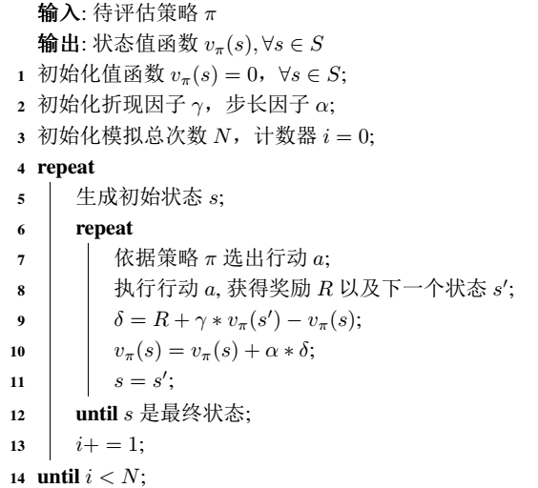
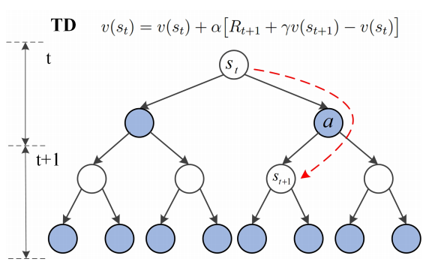
TD(0) 预测
算法图解
算法伪代码

Slide 7





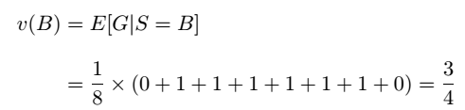


TD(0) 预测示例
例题 某个马尔科夫奖励过程 MRP 的状态空间为 S = {A, B}，折现因子 γ = 1，经过 8 次试验，得到 8 个序列，[A,0, B,0], [B,1], [B,1], [B,1], [B,1], [B,1], [B,1], [B,0]，其中，[A,0, B,0] 表示初始状态为 A，转移到状态 B 获得的奖励为 0，由状态 B 转移至终止状态获得的奖励为 0。试分析 v(A) 与 v(B) 的值。
答案：
本例通过 8 次试验得到 8 个样本序列 ，状态 B 在 8 次试验均有出现， =0, = 1,
= 1, = 1, = 1, = 1, = 1, = 0，
基于蒙特卡洛法有：
8 次试验中，状态 A 只在第一次试验出现， = 0，因此：
由于状态 A 在八次试验中只出现了一次，采用蒙特卡洛法估算 v(A) 并不准确。

Slide 8
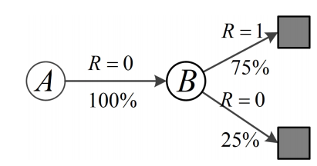
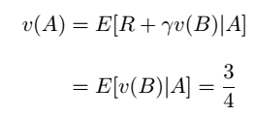
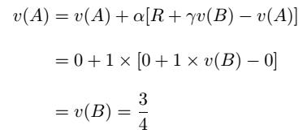
TD(0) 预测示例
根据 8 次试验结果，画出 MRP 的状态转移概率图：
基于动态规划法，状态 A 的状态值函数为：
基于 TD(0) 法，状态 A 的状态值函数为：

Slide 9

TD(0) 控制：Sarsa(0) 算法
在无模型的强化学习问题中，行动值函数比状态值函数更容易被评估。与蒙特卡洛控制一样，TD(0) 控制的目标是寻找最优状态-行动值函数并提取出最佳策略。
TD(0) 控制算法有时也被称作Sarsa(0) 算法。“Sarsa”是由当前状态 S，行动 A，奖励 R 和后继状态 ，行动 这五个元素组合而来。
这指出了TD(0) 控制引入后继状态-行动价值估计来学习当前状态-行动价值估的自举思想。
如蒙特卡洛法一样，我们这里也可采用增量均值法来估计状态-行动值函数的均值：
接下来，我们引入自举思想，即引入 ，得到：
若 ，则 TD(0) 法计算状态-行动值函数的更新规则可简写为：

Slide 10
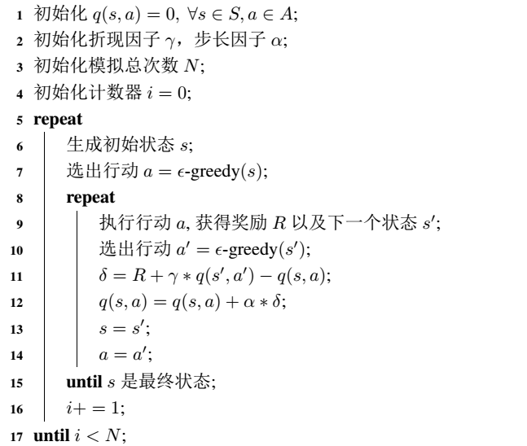
TD(0) 控制：Sarsa(0) 算法
TD(0) 控制算法在行动选择上与蒙特卡洛法控制类似，即根据 ε-贪心策略选出每一时刻的行动。但相对于蒙特卡洛控制算法，TD(0) 控制算法在每一时刻都根据当前状态-行动值进行策略改进。
为了保证 TD(0) 控制算法收敛，一种常用的方法是随着策略迭代的进行逐渐降低 ε 的值，即逐渐减小探索可能性。除此之外，当算法运行时间足够长，TD(0) 算法能保证得到准确的状态-行动值估计。
Sarsa（0）算法伪代码

Slide 11
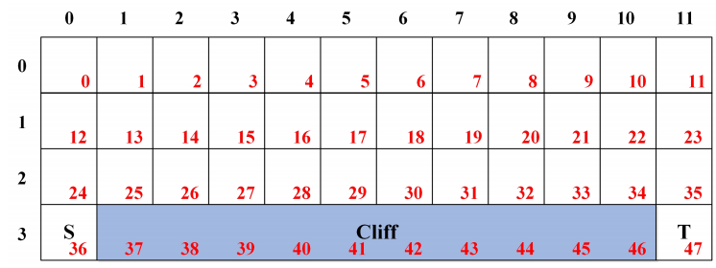
TD(0) 控制：Sarsa(0) 算法示例
例题 悬崖漫步（Cliff Walk）问题。 如图所示的网格世界，长为 12，宽为 4。其中，S(3,0) 为初始点，T(3,11) 为目标终点，图中阴影部分为悬崖。总共有 48 个状态，图中红色数字为状态编号。参与者从初始点出发，可以上下左右四个方向移动，每一个行动得到的奖励为 -1，当参与者进入悬崖时，获得的奖励为 -100，并且参与者被送回至初始点。只有当参与者到达目标终点，一个完整的交互序列才结束。
1) 分析 Gym 中自带 Cliff Walking 环境； 2) 采用 Sarsa 算法求解该问题中的最优路径。

Slide 12
TD(0) 控制：Sarsa(0) 算法示例
答案：
分析 Gym 中自带 Cliff Walking 环境。
为了深入理解 Cliff Walking 环境的源代码，我们首先梳理下 Gym 的相关知识点。
Gym 工具库由一系列的环境（Environment）组成，Gym 的环境基类在core.py文件中，环境基类
Env 主要包括reset，step，render，close，seed，这五个方法完成的功能分别是：
reset：初始化环境，并返回参与者对环境观察（Observation）；
step：推进环境到下一时间节点，输入参与者的动作（Action），返回观察（Observation）、奖励
（Reward）、环境是否结束等旗标（Done）和一些辅助信息（Info）；
seed：设置环境中伪随机数生成器的种子，避免环境中的多个伪随机数生成器之间存在关联关系；
render：渲染环境，参数 model = ‘human’表示渲染到当前的显示终端，参数 model =‘rgb
array’ 返回各个 x - y 像素图像的 rgb 值，参数 model =‘ansi’ 返回文本形式的字符串；
close：关闭环境。

Slide 13
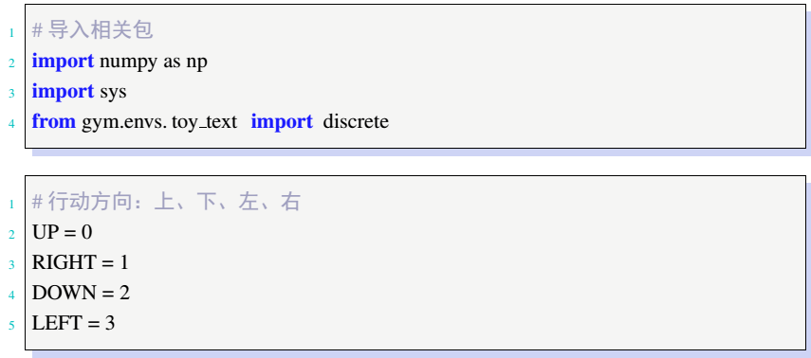
TD(0) 控制：Sarsa(0) 算法示例
下面正式开始分析 Gym 中自带 Cliff Walking 环境的源代码。

Slide 14
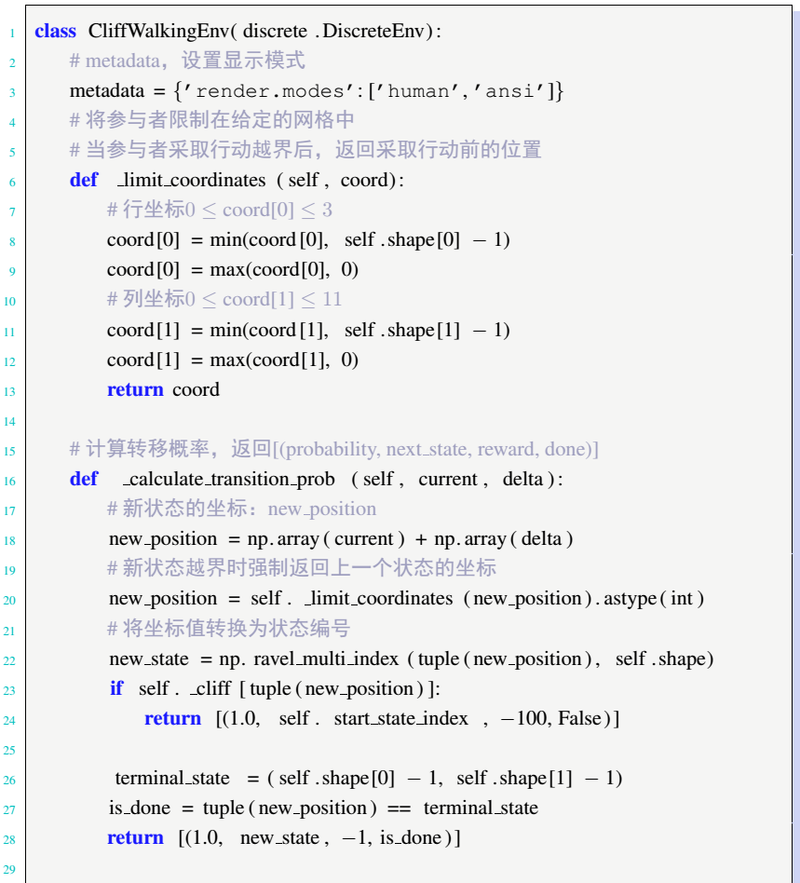
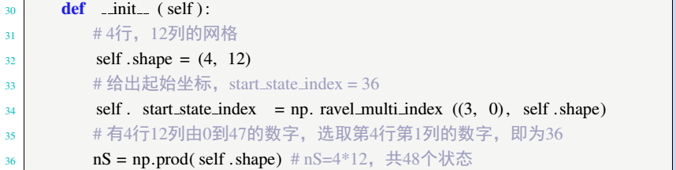
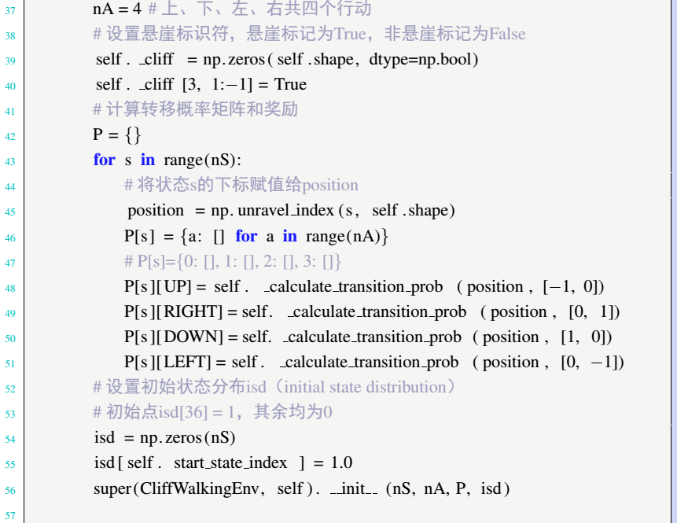
TD(0) 控制：Sarsa(0) 算法示例

Slide 15
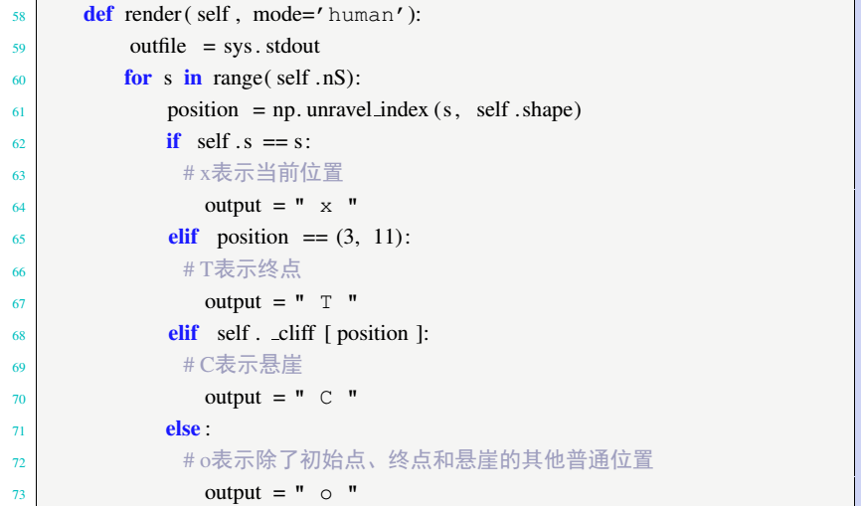
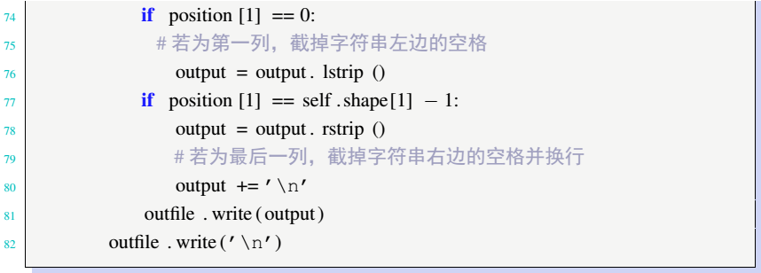
TD(0) 控制：Sarsa(0) 算法示例

Slide 16
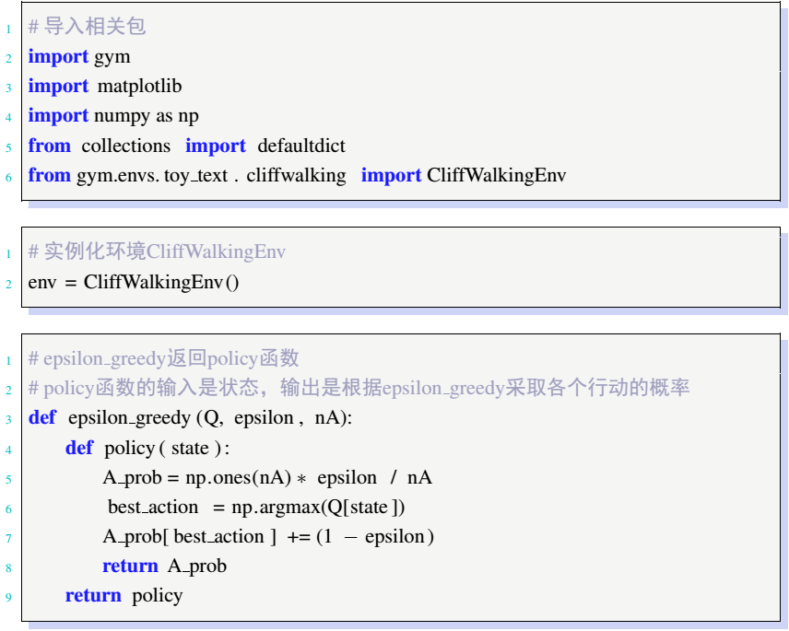
TD(0) 控制：Sarsa(0) 算法示例
2) 采用Sarsa算法求解该问题中的最优路径。

Slide 17
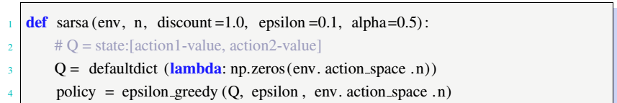
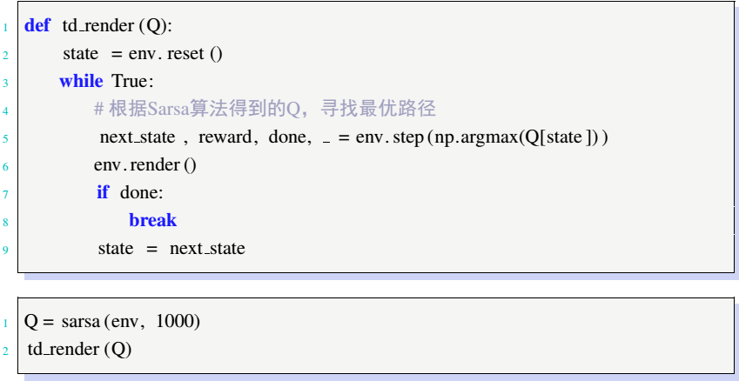
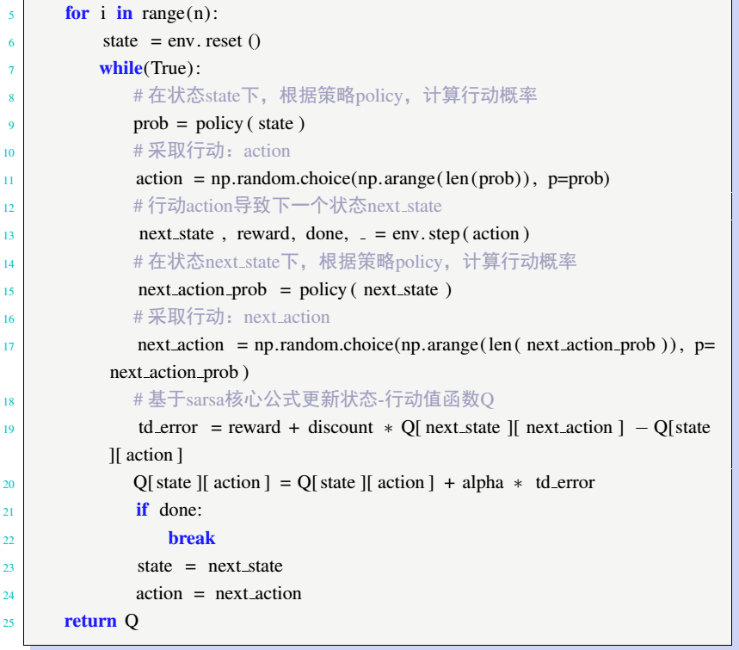
TD(0) 控制：Sarsa(0) 算法示例

Slide 18
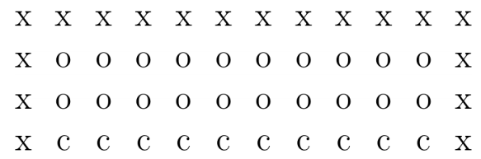
TD(0) 控制：Sarsa(0) 算法示例
根据 Sarsa 算法，找到 Cliff Walking 问题的最优路径（用 X 表示），如下图所示。

Slide 19
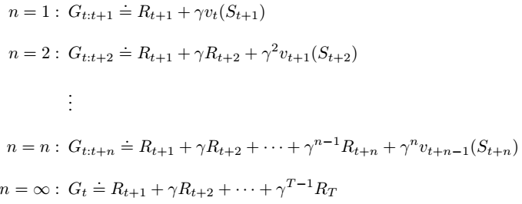


n 步时序差分预测
n 步时序差分法实现了蒙特卡洛法和时序差分法之间的平滑过渡，可以更好平衡使用两者的优点。
• 蒙特卡洛法：等到一个交互序列结束后计算回报 G，以用于策略评估和策略改进；
• 一步时序差分法：在每一步根据当前奖励和自举思想更新值函数，并优化策略。
• n 步时序差分法归纳出一种基于多步奖励（步数不超过所有总步数）的 n 步时序差分法（N-step TD methods，n=1, 2, 3,...）:
n = 1 时，TD(0) 预测和控制求解算法； n = ∞ 时，蒙特卡洛法； 1 < n < ∞ 时，n 步时序差分法。
类似于 TD(0) 预测，我们有状态值更新规则：
其中， ，即除了状态 的值函数更新之外，其他状态保持不变。
我们将 称为n步回报

Slide 20
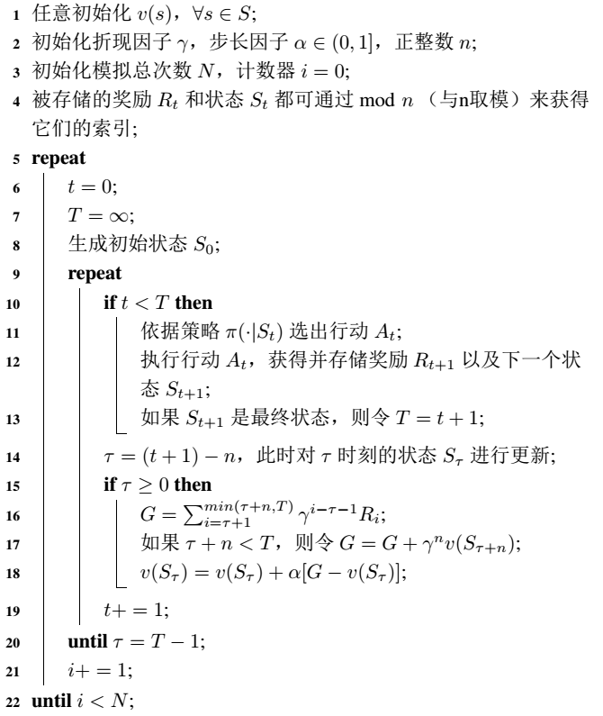
n 步时序差分预测
n 步时序差分预测算法伪代码

Slide 21

n 步时序差分控制：n 步 Sarsa 算法
在 n 步时序差分预测基础上，将 n 步时序差分思想与 Sarsa 算法结合，我们称之为 n 步 Sarsa 算法（N-step Sarsa）。
我们通过引入状态-行动值估计和 ε -贪心策略来实现 n 步 Sarsa 算法。
n 步时序差分控制的状态-行动值更新规则如下：
基于状态-行动值估计的 n 步回报 定义为：

Slide 22
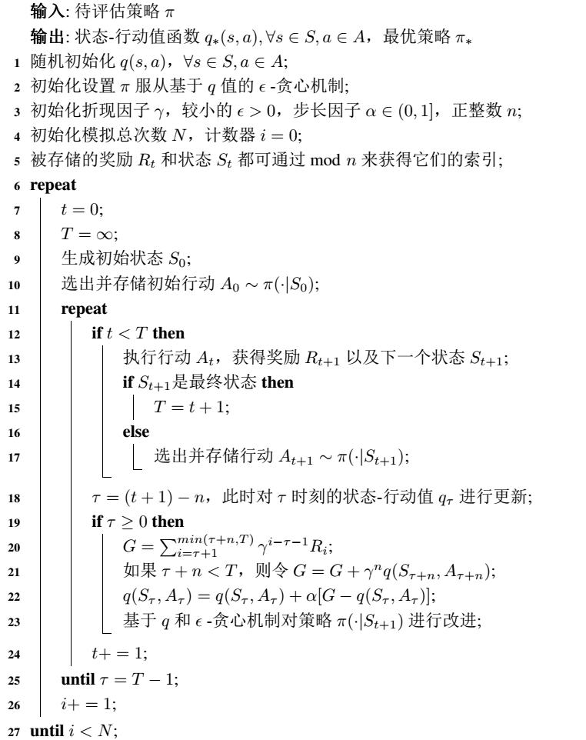
n 步时序差分控制：n 步 Sarsa 算法
n 步时序差分法-控制伪代码

Slide 23
本章小结
• 介绍了一步时序差分法和 n 步时序差分法的预测与控制。
• 时序差分法的学习过程无需环境模型，利用了经验学习以及自举思想，并且可以不使用完整交互序列进行策略评估和策略改进。
• n 步时序差分法打通了一步时序差分法和蒙特卡洛法之间“通道”，作为一种更加灵活的时序差分法，在面对实际问题时表现更佳。

Slide 24



袁莎, 白朔天, 唐杰. 强化学习（微课版）. 清华大学出版社
京东购买二维码
淘宝购买二维码
交流公众号

